Slide 1

2025.01.10
Deep Learning for Vegetation Image Segmentation in LAI Measurement
지능형 소프트웨어 융합 연구소 - 논문세미나
Published in: IGARSS 2020 - 2020 IEEE International Geoscience and Remote Sensing Symposium
DOI: 10.1109/IGARSS39084.2020.9324487
Cunshi Ma, Yunping Chen, Lei Hou, Baihui Li, Yan Chen, Yuan Sun
녹색기술융합학과 202121165 김성인
Notes:
gd

Slide 2
목차
01. Introduction
04. Result and Analysis
LAI(Leaf Area Index)
LAI Measurement
Rice segmentation result
Background color in diffrent environments
Bush segmentation result
Tea Tree segmentation result
Zucchini segmentation result
SSIM Metrics
Performance of the pix2pix model
02. Measurement and Segmentation Theory
Pix2pix Model theory
cGAN Loss Function
Improved Generate Network structure
Discrimination Network structure
05. Conclusions
03. Experiment
Limitation
Vegetation Image Dataset
Otsu, HSV Segment Method

Slide 3
2025.01.10
01. Introduction
지능형 소프트웨어 융합 연구소 - 논문세미나
Published in: IGARSS 2020 - 2020 IEEE International Geoscience and Remote Sensing Symposium
DOI: 10.1109/IGARSS39084.2020.9324487
Cunshi Ma, Yunping Chen, Lei Hou, Baihui Li, Yan Chen, Yuan Sun
녹색기술융합학과 202121165 김성인

Slide 4


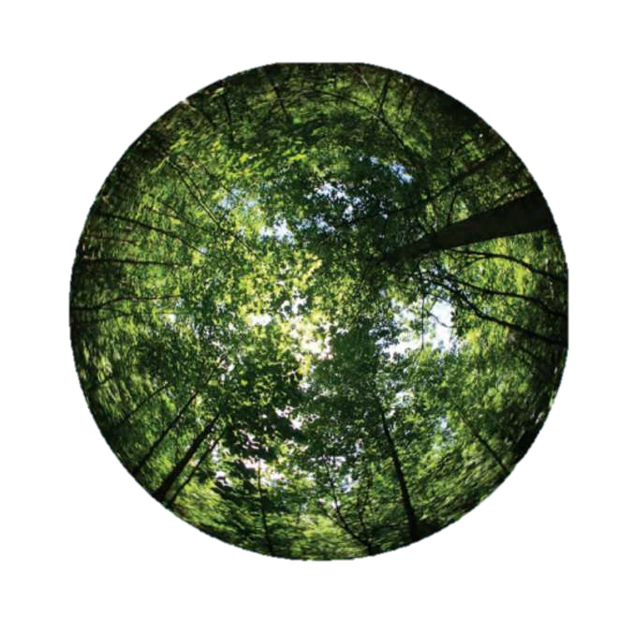
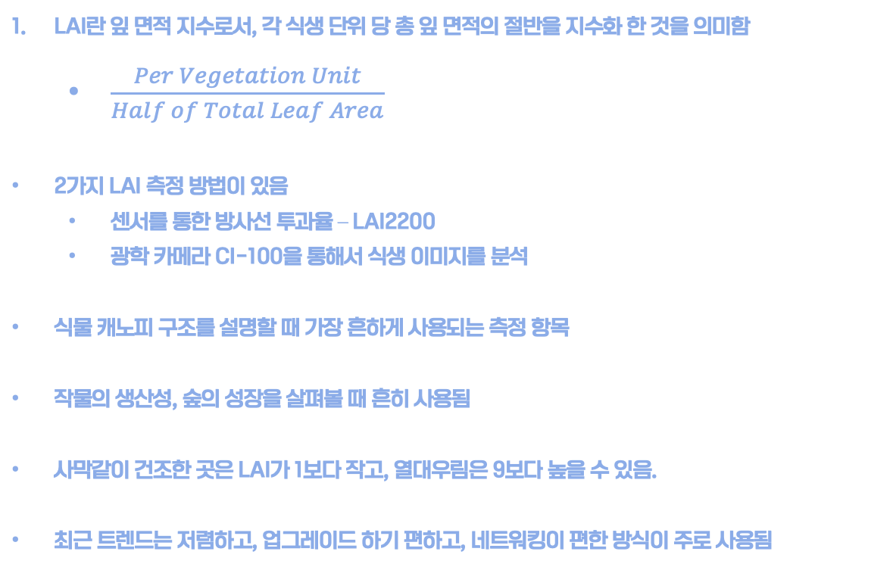
What is the LAI?
Leaf Area Index란?
LAI란 잎 면적 지수로서, 각 식생 단위 당 총 잎 면적의 절반을 지수화 한 것을 의미함
$\frac{Per Vegetation Unit}{Half of Total Leaf Area}$
2가지 LAI 측정 방법이 있음
센서를 통한 방사선 투과율 – LAI2200
광학 카메라 CI-100을 통해서 식생 이미지를 분석
식물 캐노피 구조를 설명할 때 가장 흔하게 사용되는 측정 항목
작물의 생산성, 숲의 성장을 살펴볼 때 흔히 사용됨
사막같이 건조한 곳은 LAI가 1보다 작고, 열대우림은 9보다 높을 수 있음.
최근 트렌드는 저렴하고, 업그레이드 하기 편하고, 네트워킹이 편한 방식이 주로 사용됨

Slide 5
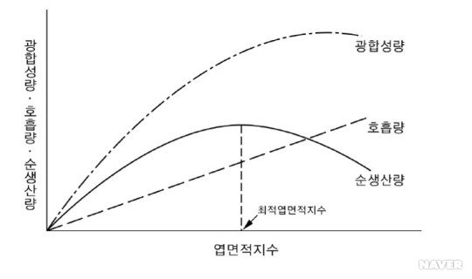
What is the LAI?
LAI Segmentation의 중요한 점
Background를 분리하는 것이 제일 중요하다.
Image Segmentation의 요소는 LAI의 정확도에 영향을 미침
좋은 기상조건
이미지가 햇빛에 과도하게 노출된 경우
배경이 구름에 덮여진 경우
LAI 활용 방안
작물의 상위엽이 자라면, 아랫잎은 그늘이 지고, 광합성 효율이 떨어짐.
광합성을 통해 생산하는 에너지보다 호흡 / 증산 등에 의해 소모하는 에너지가 더 커짐
적정선을 유지하는게 생산성의 관점에서 중요함

Slide 6
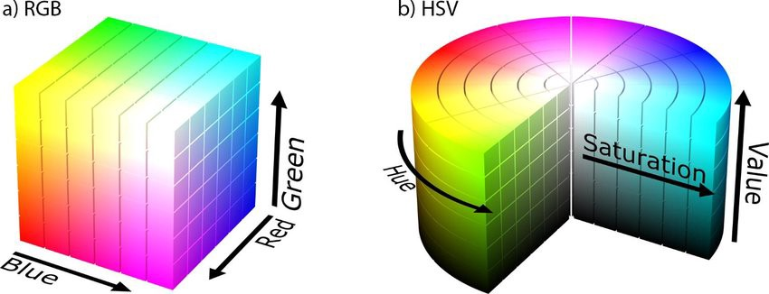
What is the HSV?
인간의 색상 인식과 비슷한 방법
Hue: 색상
Sataration: 색의 진하고 연한 정도
Value: 색의 밝고 어두운 정도
RGB와 차이점
RGB는 Red, Green, Blue의 조합으로 색을 표현
HSV는 색의 직관적 속성을 기반으로 사람이 색을 이해하기 쉬운 방식으로 표현
RGB에서 색을 밝게 만드려면 세 채널 모두를 조작하지만 HSV에서는 명도만 조정하면 됨

Slide 7
2025.01.10
02. Measurement and Segmentation Theory
지능형 소프트웨어 융합 연구소 - 논문세미나
Published in: IGARSS 2020 - 2020 IEEE International Geoscience and Remote Sensing Symposium
DOI: 10.1109/IGARSS39084.2020.9324487
Cunshi Ma, Yunping Chen, Lei Hou, Baihui Li, Yan Chen, Yuan Sun
녹색기술융합학과 202121165 김성인

Slide 8
DHP Measurement theory
Digital Hemispherical Photography 알고리즘
디지털 반구형 사진 촬영
Fisheye 카메라를 사용해 캐노피를 통한 빛 투과
사용 방법 – 위쪽으로 향하는 사진은 식생 아래에서 찍고, 사진을 두 개의 파트로 나눔
Vegetation
Background
특정 시야각에서 잎들의 픽셀 넘버를 전체 전체 픽셀 넘버에서 비율로 나눔 LAI 공식으로 계산에 사용됨.
Beer-Lambert 방식이 segmentation에서 널리 사용됨

Slide 9
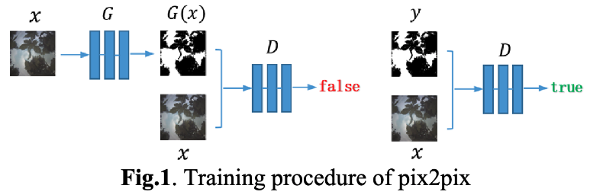
Pix2pix Model theory
Image Mapping Problems
딥러닝 모델 중, pix2pix는 이미지 mapping problems를 일반적으로 해결하는 방법에 사용됨
특정한 문제에서 특정한 loss값 없이 좋은 예측 성능을 보임
cGAN에서 영감을 얻은 방법
생성자(Generator)는 U-Net아키텍쳐가 사용되고 x는 encoding되어 decode 이미지 G(x)가 된다.
판별자(Discriminator)는 PatchGAN이 분류를 수행한다.
input x의 조건 아래에 G(x)는 생성 이미지면 false, 실제 이미지면 true로 판별한다. 그리고 모델은 작은 크기로 패널화 함.

Slide 10
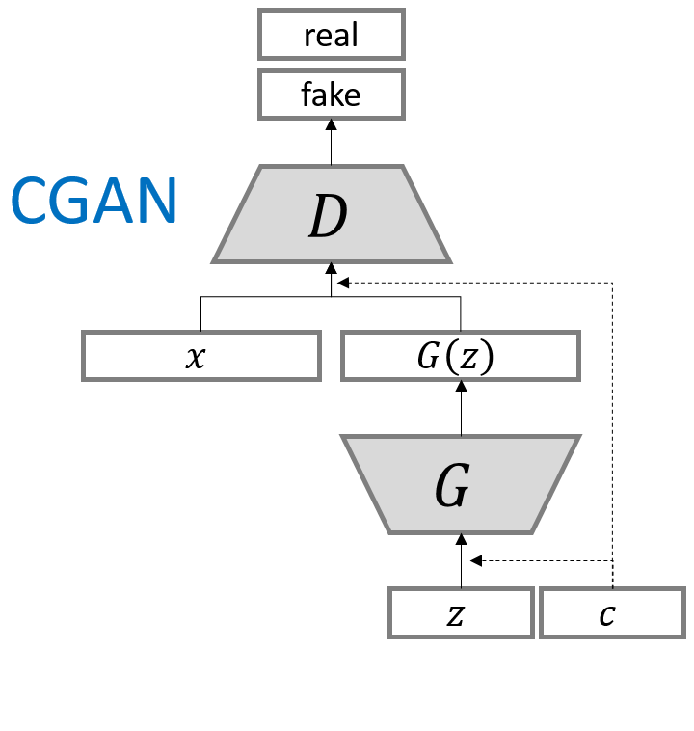
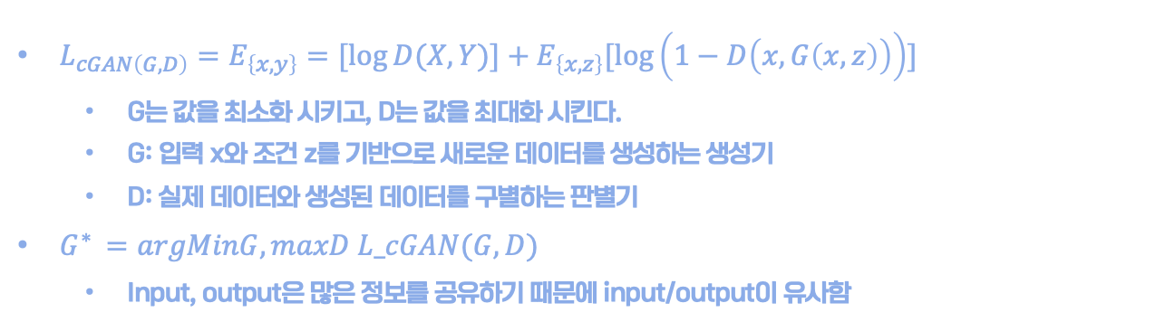
Loss function
cGAN Loss function
$L_{cGAN\left(G, D\right)}=E_{\left\{x,y\right\}}=[\log{D(X, Y})]+E_{\left\{x,z\right\}}[\log\left(1−D\left(x, G\left(x, z\right)\right)\right)]$
G는 값을 최소화 시키고, D는 값을 최대화 시킨다.
G: 입력 x와 조건 z를 기반으로 새로운 데이터를 생성하는 생성기
D: 실제 데이터와 생성된 데이터를 구별하는 판별기
$G^{∗ }=argMinG, maxD L_cGAN(G, D)$
Input, output은 많은 정보를 공유하기 때문에 input/output이 유사함
cGAN의 특징
조건부 입력 x:
일반 GAN과 달리, cGAN은 데이터 생성을 특정 조건 z에 따라 제어
예: x가 이미지 스케치라면, y는 완전한 이미지일 수 있음
목표:
생성기 G는 x와 z로부터 조건에 맞는 데이터를 생성하여 판별기를 속임
판별기 D는 실제 데이터와 생성된 데이터를 구별하려고 시도함

Slide 11
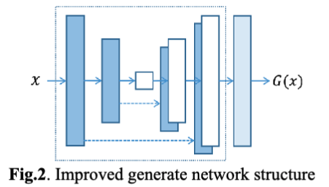
Improved generate network structure
Improve Pix2pix model
Pix2pix 모델은 픽셀 매핑 모델로, 예측된 결과는 이진 분류가 아님
픽셀은 0-255bytes로 이루어져 있기 때문에 경계에서는 이미지가 거칠고 흐리게 되어있음
이 문제를 해결하기 위해 근사치 알고리즘이 적용됨
Dense CRF: 간단한 계산으로 분해되고, 각 단계에서는 conv연산이 진행됨
Conv layer를 U-Net 구조 안에 추가하면 end-to-end 구조가 완성
이 모델은 noise를 줄여주고 output 결과에서 명확한 윤곽을 나타내고, segmentation quality가 올라가게 만드는 모델.

Slide 12
Discriminaiton network structure
PatchGAN Model
L1과 L2는 single mapping problem 문제에서 loss function으로 사용되었음
재구성된 이미지는 매우 흐리고, 이미지의 고주파 부분을 복원할 수 없음.
이를 해결하기 위해 PatchGAN 구조를 사용해 판별함
이미지를 여러 고정된 크기의 패치로 분할하고 각 패치를 개별적으로 true, false로 판별함
마지막으로 평균값을 output value로 사용

Slide 13
2025.01.10
03. Experiment
지능형 소프트웨어 융합 연구소 - 논문세미나
Published in: IGARSS 2020 - 2020 IEEE International Geoscience and Remote Sensing Symposium
DOI: 10.1109/IGARSS39084.2020.9324487
Cunshi Ma, Yunping Chen, Lei Hou, Baihui Li, Yan Chen, Yuan Sun
녹색기술융합학과 202121165 김성인

Slide 14
Image acquisition and Point Cloud Generation
Place
Fisheye 식생 사진들은 Guangzhou, Nanjing, Chengdu, Chanchun 등의 장소에서 촬영되었음
이 사진들은 쌀, 옥수수, 콩, 잡초, 잔디, 차나무, 주키니 등 다른 식물이 포함되어 있음
1024x1024로 사진의 중앙을 잡고, 512x512로 사진을 압축함
라벨링 데이터는 세그멘테이션 결과로 활용하고, 훈련에 사용함.
검증 샘플의 데이터가 제한되어 있기 때문에 각 픽셀과 라벨은 256x256 크기로 분할
Random rotate angle, Adjust brightness를 통해 이미지 증강을 시도
2,000장 정도의 이미지 중 80:10:10의 비율로 traib/valid/test를 진행함
Test sample에서 Otsu, HSV segment method가 사용됨
이미지 값이 0 or 255로 이루어져 있기 때문에 복잡한 평가가 필요 없음
Average segmentation accuracy인 SSIM이 각 segmentation을 계산함
Precision, Recall로 모델의 성능을 평가함

Slide 15
2025.01.10
04. Result and Analysis
지능형 소프트웨어 융합 연구소 - 논문세미나
Published in: IGARSS 2020 - 2020 IEEE International Geoscience and Remote Sensing Symposium
DOI: 10.1109/IGARSS39084.2020.9324487
Cunshi Ma, Yunping Chen, Lei Hou, Baihui Li, Yan Chen, Yuan Sun
녹색기술융합학과 202121165 김성인

Slide 16
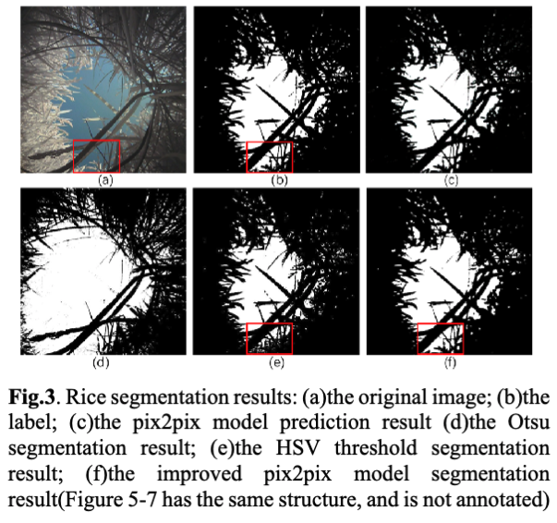
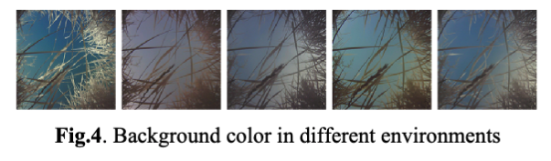
Analysis
Fig 3 & Fig 4
어떤 쌀 잎은 하늘보다 밝고 3개의 카테고리로 나눌 수 있음
Dark leaves
Sky
Bright leaves
밝은 잎과 하늘은 하나의 카테고리로 묶이고, 어두운 잎도 하나의 카테고리로 묶인다.
픽셀 값은 날씨의 영향을 많이 받음. Fig 4에서는 하늘의 색은 불변하지만 HSV Segmentation의 정확도는 경험적으로 날씨에 따라 다르다.
Fig 3(e)에서는 HSV의 결과로 하늘과 잎을 분리하면 Dark sky로 오인한다.
Fig 3(f)에서 Pix2pix model의 결과를 보여주기에 이거는 Otsu, HSV보다 낫다는 것을 보여줌

Slide 17
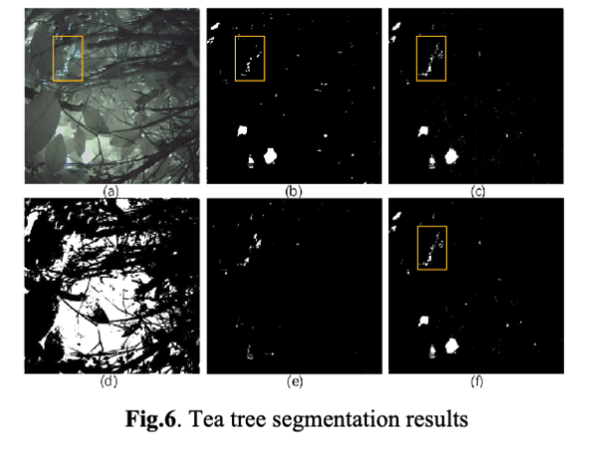
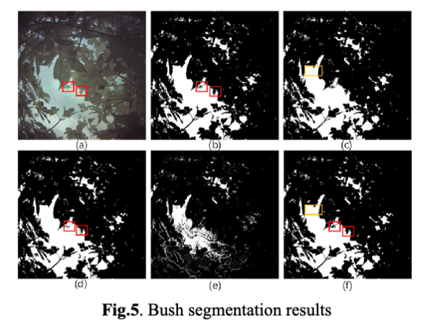
Analysis
Fig 5 & Fig 6
Fig 5(a)에서는 낮은 bush의 원본을 볼 수 있는데, 여기서 Otsu segmentation이 구름낀 날씨에서 제일 적합하다고 볼 수 있다.
Fig 5(d)에서는 다른 것들과 구별되어 보인다.
HSV Segmentation은 보풀같이 보인다.
Pix2pix, Otsu를 비교하자면, 전자가 후자보다 세부사항을 더 잘 처리함
Fig 6은 차나무 사진. 잎들은 Otsu method로 분배되어 있고, 결과가 바람직 하지 않다.
Pix2pix model은 러프하게 사진의 특징을 드러내지만 정확한 segmentation을 반영하지 못하는데, 이것은 pix2pix model의 생성구조의 원인 때문이다.
가치있는 문제
Otsu segmentation의 훈련 라벨 결과에서 Fig 5(b)에서 원본 이미지보다 더 나은 결과를 보여줌. 그리고 모델을 재학습 하기 위해 이 초기 예측을 라벨로 사용함
일반적으로 모델을 이런 방식으로 얻는게 처음 학습시키는 것보다 좋은 결과를 보임

Slide 18
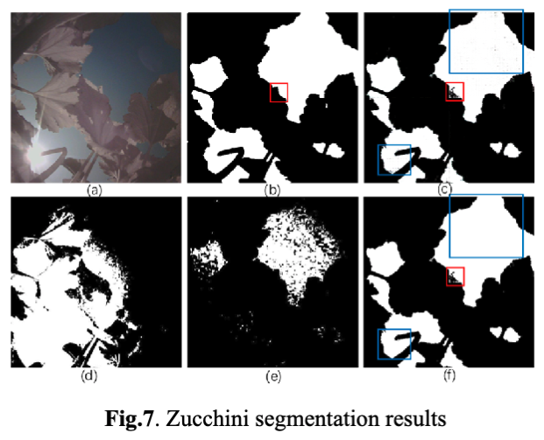
Analysis
Fig 7
Fig 7은 zucchini leaves. 강한 햇빛의 영향을 받아서 Otsu, HSV Segmentation method는 작동하지 않고, pix2pix model만 사용할 수 있다.
Pix2pix model은 구름낀 날씨, 복잡한 배경에서도 효과적임.
Fig 7(c), Fig 7(f)는 4개의 예측된 사진에서 메워져 있다.
모델은 코너 성능에서 불변한 성능을 보이기 때문에 사진에서 빨간 box 부분은 저조한 성능을 보이는 부분.
Blue box는 pix2pix model의 예측 결과로 많은 노이즈를 볼 수 있음. 3채널의 픽셀 값은 255에 가까움.
Improve Pix2pix model은 end-to-end 구조로 noise, segmentation mapping process를 줄일 수 있음.

Slide 19
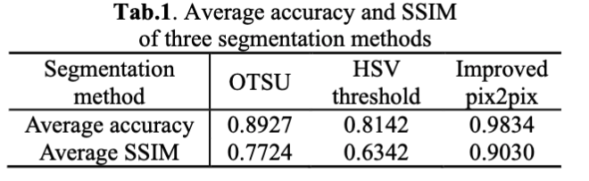
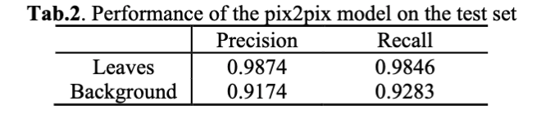
Result
Average accuracy and SSIM
Improved Pix2pix model이 SSIM의 추론 방법이 2개의 기존 segmentation method보다 우수함을 입증
대부분의 잎에서 모든 사진이 하늘보다 높음. 그래서 배경의 Precision, Recall 잎보다 작음
하나의 기존 방법은 모든 식생 사진의 종류를 segment 할 수 없고, 여러 기존 방법도 같이 효율적으로 쓸 수 없다.
Performance of the Pix2pix model
Pix2pix model은 leaves의 Precision이 0.9874가 나옴
Recall이 0.9846이 나오기에 F1-score은 0.9860이 나와서 상당히 높은 수치를 보여준다.
Background도 F1-score는 0.9228로 높은 수치를 보여준다.

Slide 20
2025.01.10
05. Conclusion
지능형 소프트웨어 융합 연구소 - 논문세미나
Published in: IGARSS 2020 - 2020 IEEE International Geoscience and Remote Sensing Symposium
DOI: 10.1109/IGARSS39084.2020.9324487
Cunshi Ma, Yunping Chen, Lei Hou, Baihui Li, Yan Chen, Yuan Sun
녹색기술융합학과 202121165 김성인

Slide 21
Conclusion
3D 관측과 생태계 동역학 연구의 새로운 가능성
LAI measurement solution에서 DHP Learning method를 처음으로 적용시킴. Improved Pix2pix model을 image segmentation에서 적용시킴.
그 결과로 segmentation과 LAI accuracy를 향상시킴.
하지만 모델의 segmentation accuracy는 샘플에 의존하고, 다양한 식생 타입의 샘플이 수집되면 높은 응용치름 가짐

Slide 22
2025.01.10
06. Q&A
지능형 소프트웨어 융합 연구소 - 논문세미나
Published in: IGARSS 2020 - 2020 IEEE International Geoscience and Remote Sensing Symposium
DOI: 10.1109/IGARSS39084.2020.9324487
Cunshi Ma, Yunping Chen, Lei Hou, Baihui Li, Yan Chen, Yuan Sun
녹색기술융합학과 202121165 김성인

Slide 23








스타일 가이드
폰트
컬러팔레트(다크)
1. MBC 1961 Medium (65/35pt)
#06152C
#243653
#2E4161
#364E6F
#506890
2. ONE 모바일 고딕 Title
(26/20/22/18/17/15/15.5/14/12.5/11pt)
#6785AE
#92AEE2
#BDCFF0
3. 국립박물관문화재단클래식 Bold (48/42pt)
도형(다크)
도형(화이트)
컬러팔레트(화이트)
#314B74
#455E95
#6A85B6
#8BACE8
#92AEE2
#7C88A2
#BDCFF0
#F3F8FF
#FFFFFF

